Slide 1




Desarrollo de aplicaciones Android con Kotlin Curso para prebecarios Gen 40 Instructor: Samuel A. Garrido Sánchez

Slide 2
Interfaces gráficas en Android Studio
En Android Studio hay que recordar que la carpeta RES es la que se encarga de las cosas gráficas que contamos

Slide 3




Selección de Layout
Recuerda

Slide 4
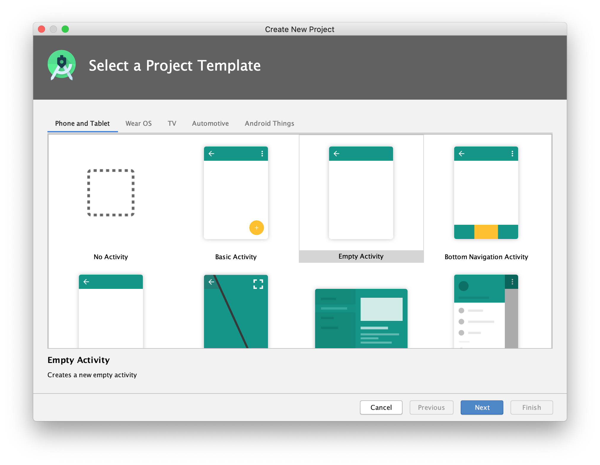


Contamos para
hacer apps en
WearOS
TV
Automovile
Android Things(IoT)

Slide 5
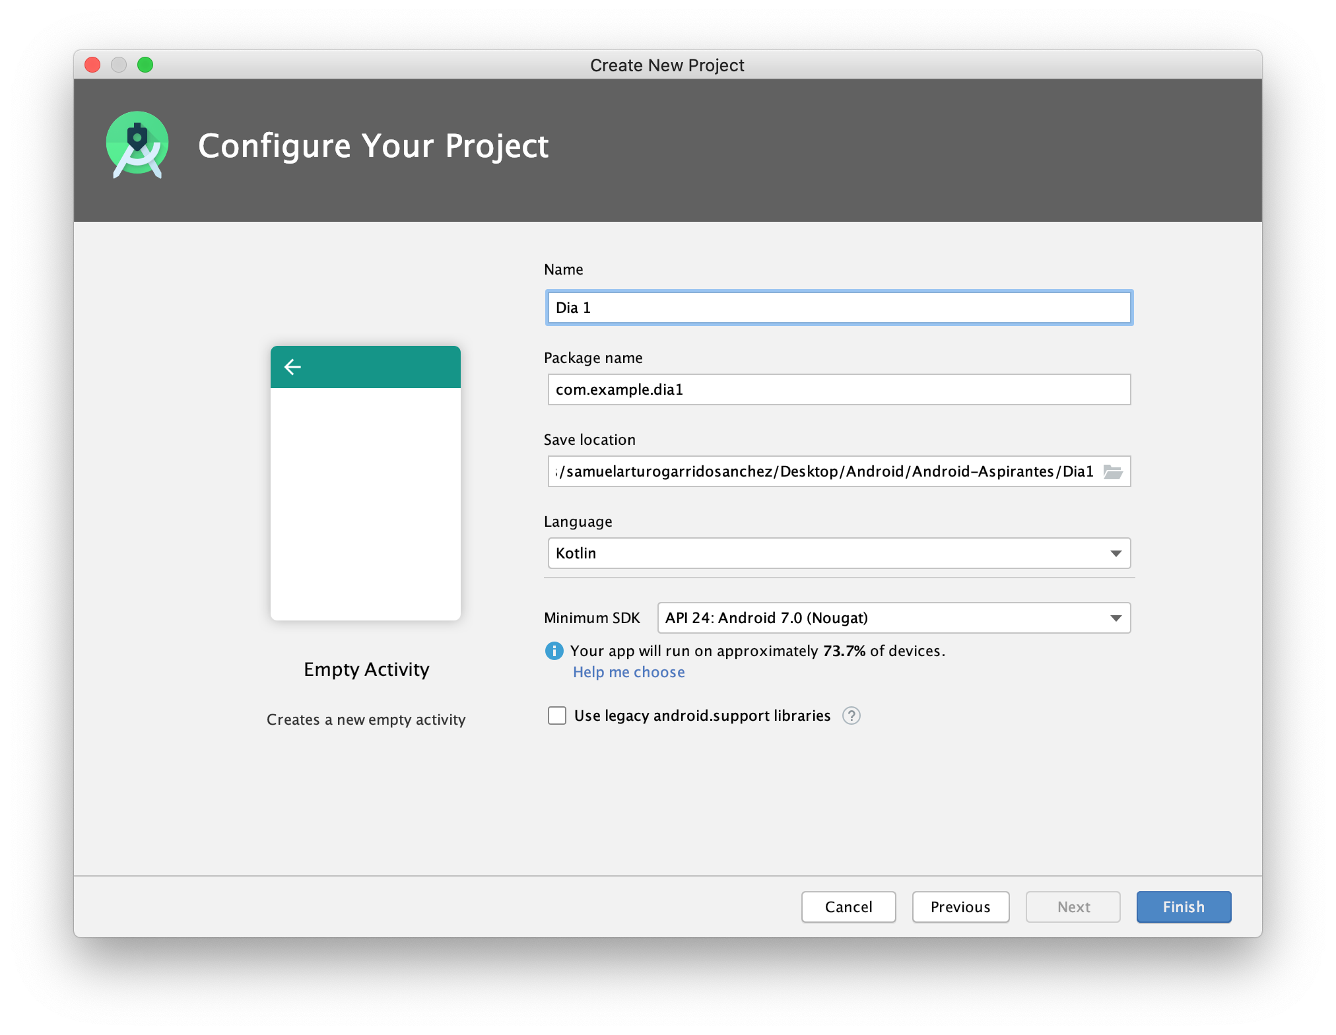
Configuración inicial
Nombre de la aplicación
Nombre del paquete (se suele colocar .com.compañía.proyecto)
Ubicación de los archivos del proyecto: Elijan un día adecuado.
Lenguaje: KOTLIN O JAVA (DISCUSIÓN MÁS ADELANTE)
SDK Mínimo: Los SDK o Software Development Kit son un conjunto de herramientas que puedes usar dependiendo su versión. La API 24 corresponde a Nougat por ejemplo
LEGACY Android.support: Para dar soporte a SO más viejos, reemplazando las bibliotecas modernas por unas estándar

Slide 6
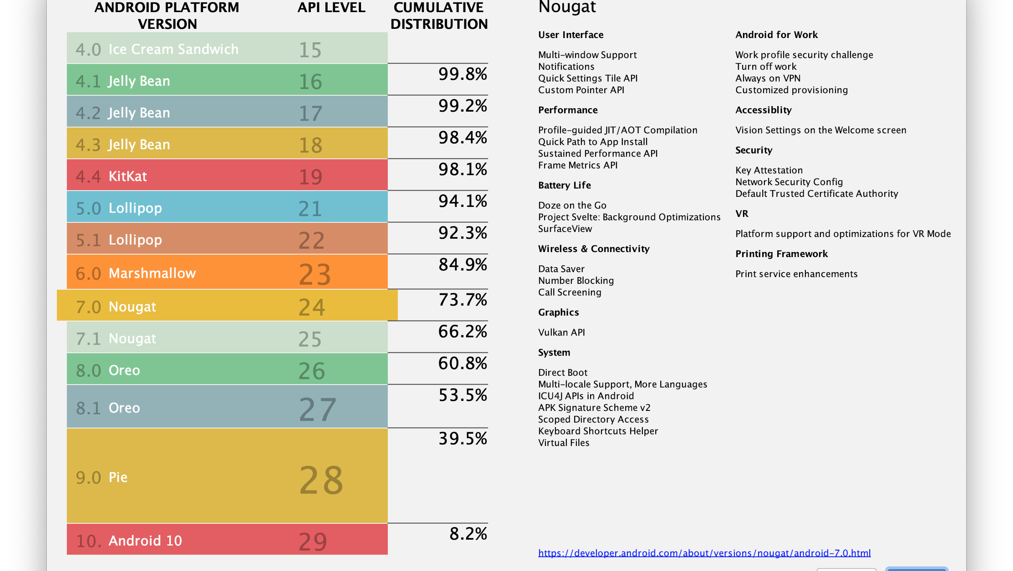
¿Cuál version de Android elegir? (API) Depende del Proyecto Entre más viejo menos cosas pero mayor mercado Entre más nuevo más cosas pero menos mercado

Slide 7

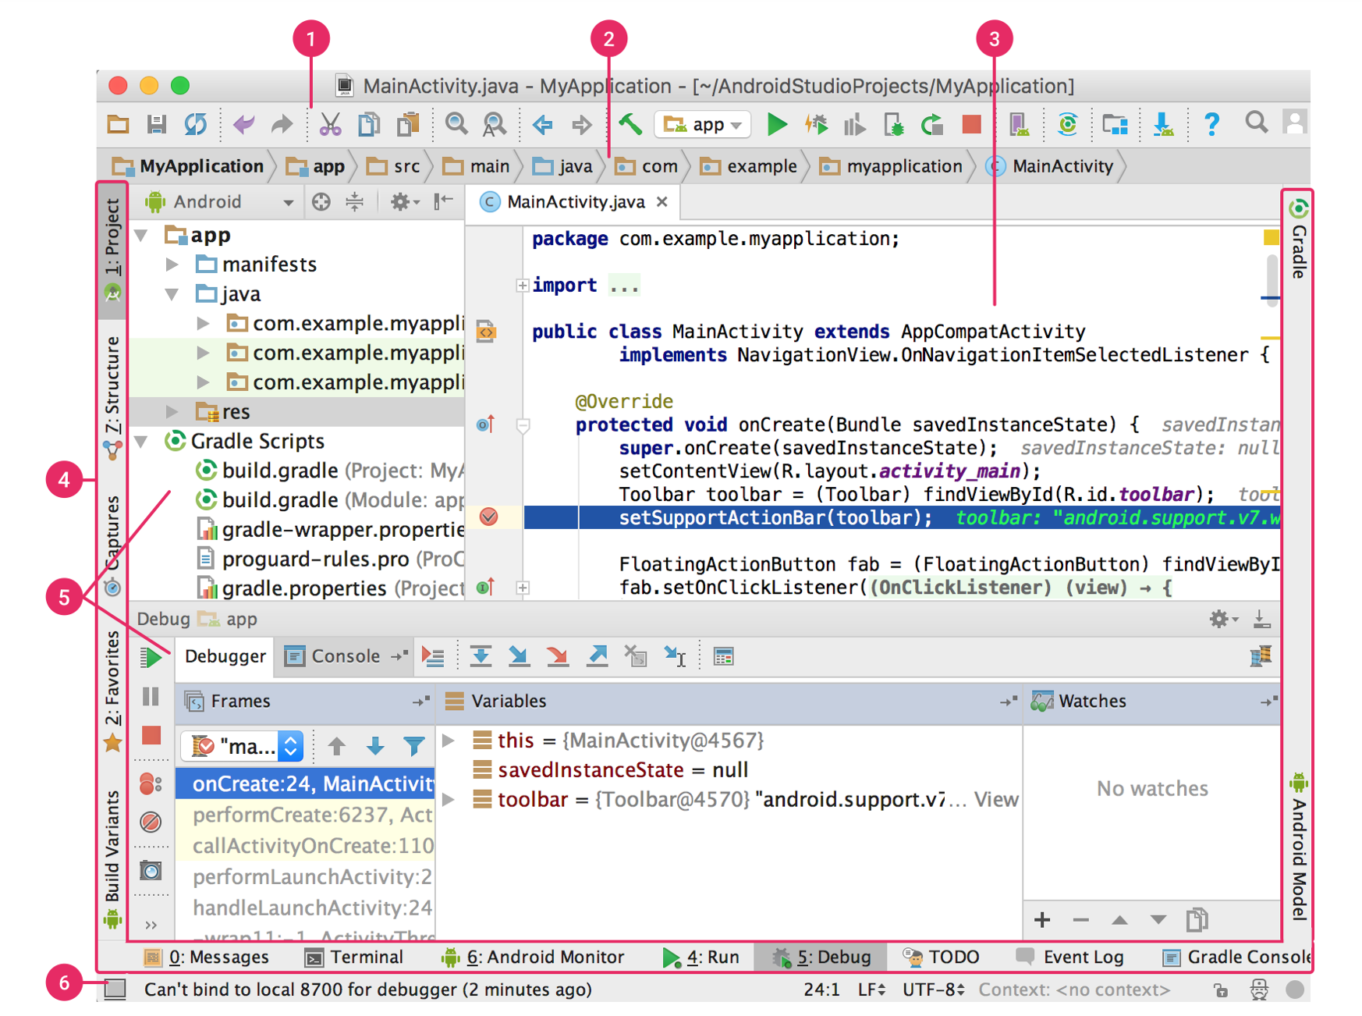
Ventana principal Android Studio
1. La barra de herramientas te permite realizar una gran variedad de acciones, como ejecutar tu app e iniciar las herramientas de Android.
2. La barra de navegación te ayuda a explorar tu proyecto y abrir archivos para editar. Proporciona una vista más compacta de la estructura visible en la ventana Project.
3. La ventana del editor es el área en la que puedes crear y modificar código. Según el tipo de actividad actual, el editor puede cambiar. Por ejemplo, cuando ves un archivo de diseño, el editor muestra el Editor de diseño.
4. La barra de la ventana de herramientas se encuentra afuera de la ventana del IDE y contiene los botones que te permiten expandir o contraer ventanas de herramientas individuales.
5. Las ventanas de herramientas te brindan acceso a tareas específicas, como la administración de proyectos, la búsqueda, el control de versiones, entre otras. Puedes expandirlas y contraerlas.
6. En la barra de estado, se muestra el estado de tu proyecto y el IDE, además de advertencias o mensajes.

Slide 8

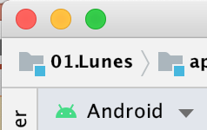
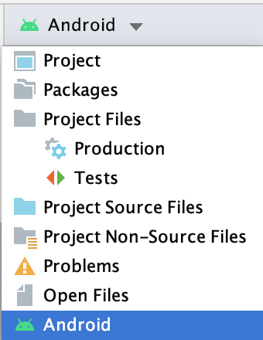
Estructura general de carpetas
Puedes elegir ver la estructura de carpetas del proyecto de diferentes maneras:
Nivel proyecto: Todos los elementos involucrados incluidos cosas de las bibliotecas externas
Paquetes: No muestra las configuraciones del gradle
Project Files: Muestra las carpetas del proyecto.
Project Source Files: Solamente los archivos Kotlin/Java
P. Non Source Files: Archivos del gradle + XML’s + todo lo que no sea Kotlin + Java
Android: Estructura Gradle + Archivos Kotlin + Archivos Res(XML, imágenes, etc.) ESTA VISTA SE USARÁ

Slide 9
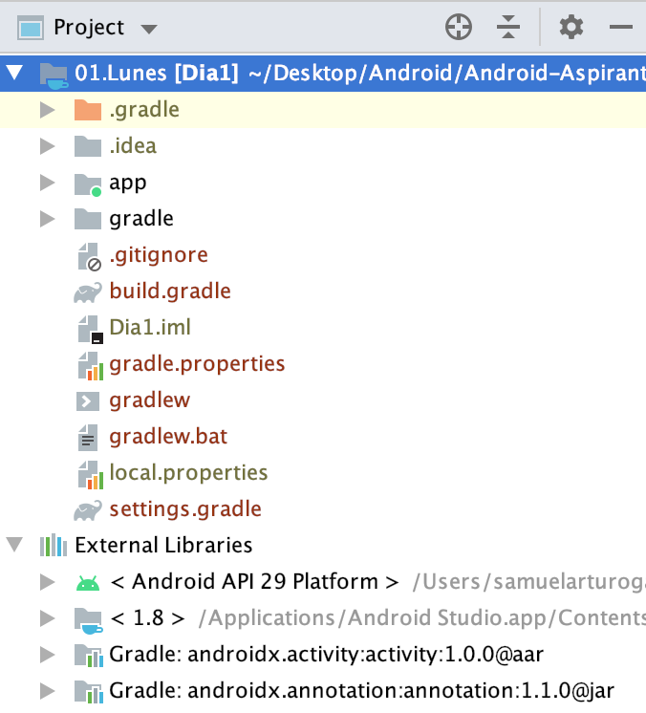
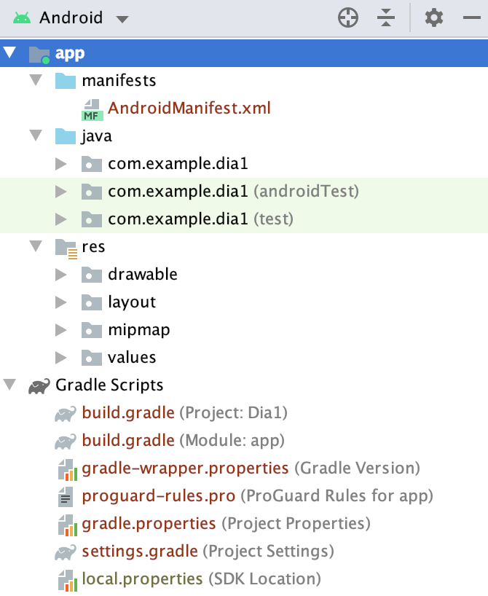
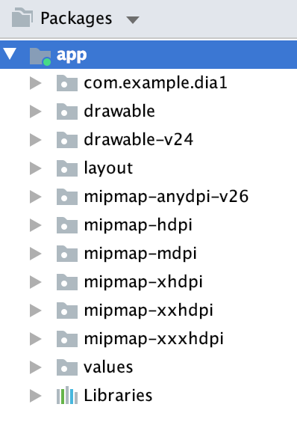
Estructura general de carpetas

Slide 10
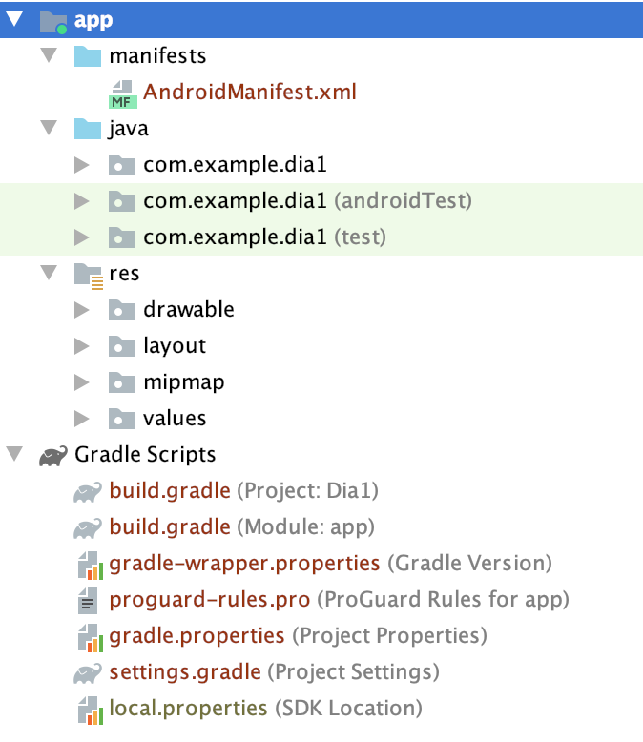

Carpetas del proyecto
Manifest
Dentro se encuentra AndroidManifest estableceremos las reglas, los activities que contará nuestra app, con cuál iniciará, permisos de uso de sensores, colocar las APIKEY’s, etc. Este lo usa la tienda de google para saber los componentes que usa tu app
Java
Dentro de este se encuentran los archivos de código Kotlin o Java de nuestro proyecto. La primera son los archivos .kt o .java de la construcción de la aplicación, las que digan Test es para hacer pruebas especializadas con nuestra app para buscar errores.

Slide 11
Carpetas del proyecto
RES
Dentro encontramos carpetas correspondientes a los elementos gráficos de nuestro proyecto. Diseño de pantallas, imágenes, estilos, colores, textos, etc.
Gradle Scripts
Aquí solamente por el momento nos limitamos al gradle a nivel de proyecto (Project: -----) y el script a nivel módulo app (Module: app). Nos permitirá usar bibliotecas externas como Google Maps, Firebase, Carousels, Material Design, etc.

Slide 12

Archivos XML
<?xml version="1.0" encoding="utf-8"?> <androidx.constraintlayout.widget.ConstraintLayout xmlns:android="http://schemas.android.com/apk/res/android" xmlns:app="http://schemas.android.com/apk/res-auto" xmlns:tools="http://schemas.android.com/tools" android:layout_width="match_parent" android:layout_height="match_parent" tools:context=".MainActivity"> <TextView android:layout_width="wrap_content" android:layout_height="wrap_content" android:text="Hello World!" app:layout_constraintBottom_toBottomOf="parent" app:layout_constraintLeft_toLeftOf="parent" app:layout_constraintRight_toRightOf="parent" app:layout_constraintTop_toTopOf="parent" /> </androidx.constraintlayout.widget.ConstraintLayout>
XML, siglas en inglés de eXtensible Markup Language, traducido como "Lenguaje de Marcado Extensible" o "Lenguaje de Marcas Extensible", es un metalenguaje que permite definir lenguajes de marcas desarrollado por el World Wide Web Consortium utilizado para almacenar datos en forma legible
Son archivos ”parecidos” a HTML y que describen una estructura. Pueden servir para muchas cosas como para definir una estructura de pantalla, estilos, una imagen, etc. Son los archivos gráficos con los que cuenta Android para estructurar su entorno gráfico.
Necesitaremos siempre colocar como parte de los atributos de cualquier elemento gráfico un id para referirnos a éste en el código Kotlin o Java.
android:id= "@id/nombre"

Slide 13

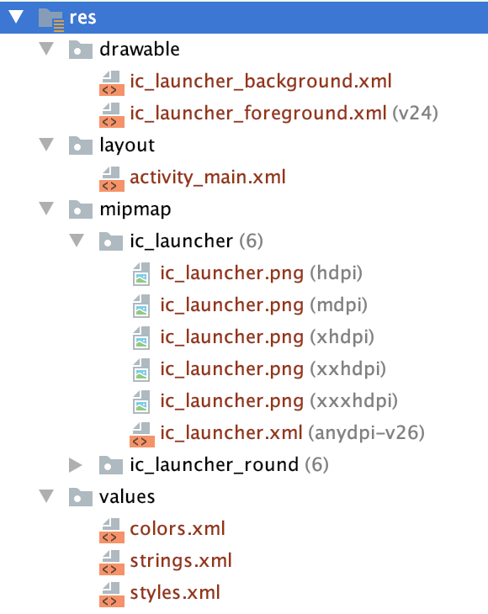
RES
Dentro de aquí encontraremos en su mayoría archivos XML
Drawable: Dentro de esta carpeta pondremos las imágenes que usaremos en nuestro proyecto. Hasta el momento tiene en formato XML los componentes del ícono de la aplicación.
Layout: Aquí se almacenarán las pantallas o los elementos gráficos con las que contará nuestra aplicación. Cada pantalla se estructurará aquí y si tenemos “cosas personalizadas como celdas o elementos también irán aquí. (Spoiler Alert: Adaptadores)
Mipmap: Aquí irá el ícono de nuestra aplicación. Es necesario colocarlas en las dimensiones que pide.
En la página: https://appicon.co podrán generar los tamaños automáticamente.

Slide 14
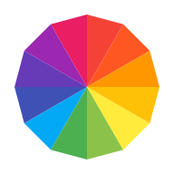
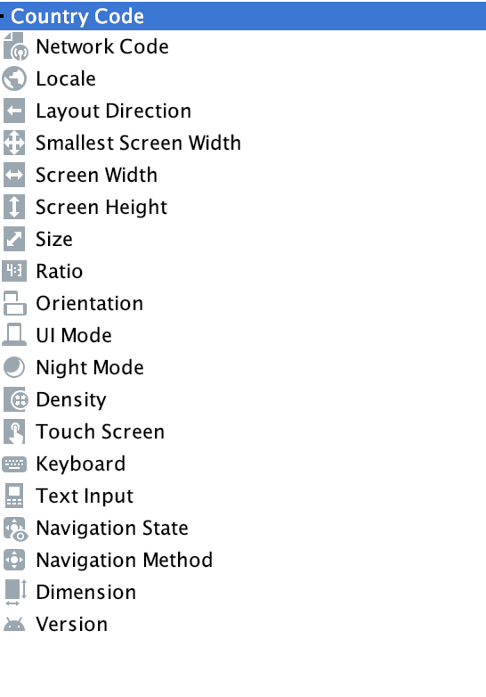
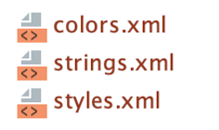
RES: Values
Esta carpeta es especial ya que aquí definiremos los textos, los colores, estilos y más que tendrán nuestras pantallas.
Para agregar un texto estático en pantalla, colores estáticos y el estilo de la app necesitamos todos definirlos dentro de éstos archivos.
<string name="edadString">Ingrese su edad</string>
<style name="AppTheme" parent="Theme.AppCompat.Light.DarkActionBar">
<color name="colorAccent">#03DAC5</color>
Donde name es la referencia y la cadena de texto como tal es ”ingreses su edad”. Como las variables, el nombre de la variable es edadString y su contenido es “Ingrese su edad”.
Para el color por ejemplo la referencia es colorAccent y el color en Hex es 03DAC5

Slide 15

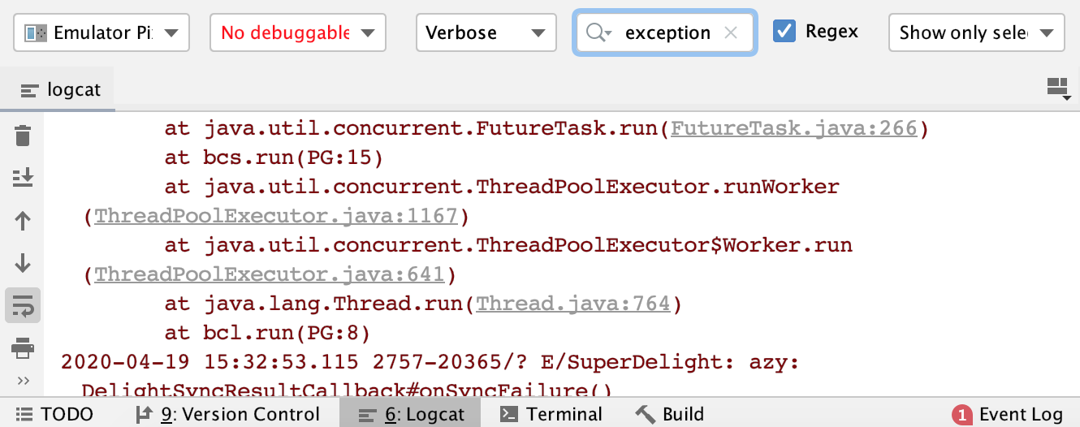
Para tener en cuenta
Cuando tengamos errores y no sepamos en qué punto “tronó” nuestra aplicación en la esquina inferior izquierda se encuentra el LOGCAT donde se almacena todas las transacciones que realiza nuestra aplicación al ejecutarse que incluye una sección de búsqueda
Como en Java había excepciones sin atrapar aquí puede suceder lo mismo. Aquí se nos mostrarán esos errores y en qué línea.

Slide 16
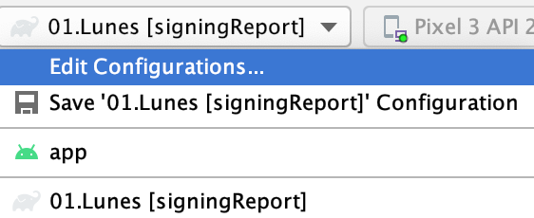
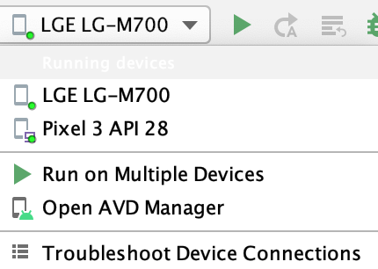

¿Cómo ejecutar nuestra app?
En la esquina superior derecha encontraremos los botones relacionados con la ejecución o construcción de nuestra aplicación
El martillo hace referencia a la construcción del proyecto, es decir que verifique sintaxis, haga la indexación de las referencias, descargue las dependencias establecidas en el Gradle y ”la arme”
Luego meciona qué va a construir o ejecutar, debe decir APP
Luego meciona en qué dispositivo se debe instalar, puede ser un AVD (un simulador) o un dispositivo externo (debe configurarse antes).
Finalmente otras acciones como comandos de git, sincronizar cambios en el gradle, AVD Manager, búsqueda

Slide 17
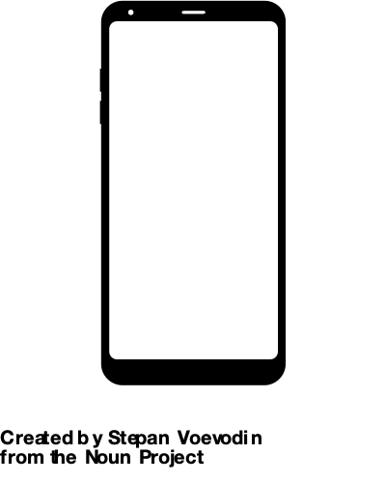
Configurar teléfono Android: Pasos
2
4
TOCAR MUCHAS VECES HASTA QUE APAREZCA EL MENSAJE
1
3
5

Slide 18
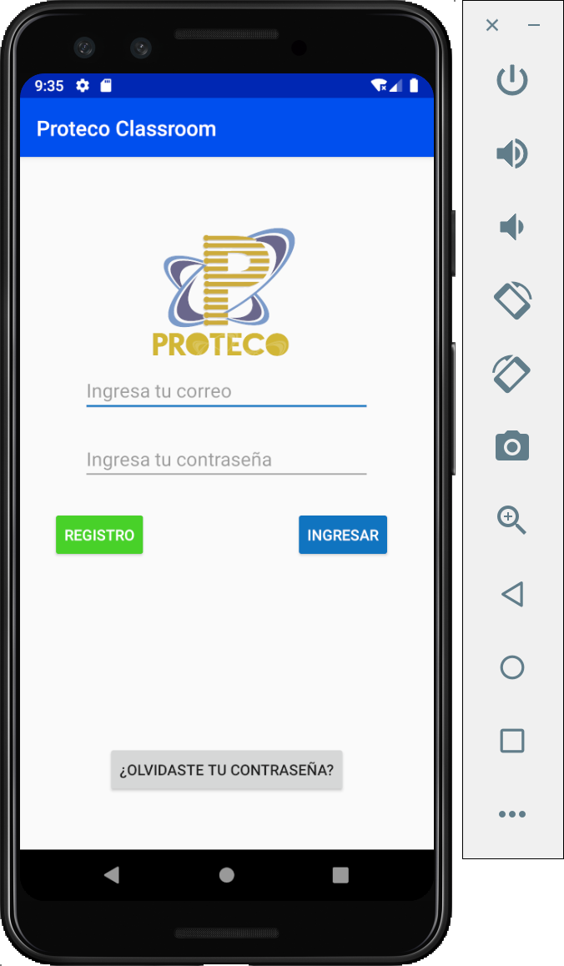
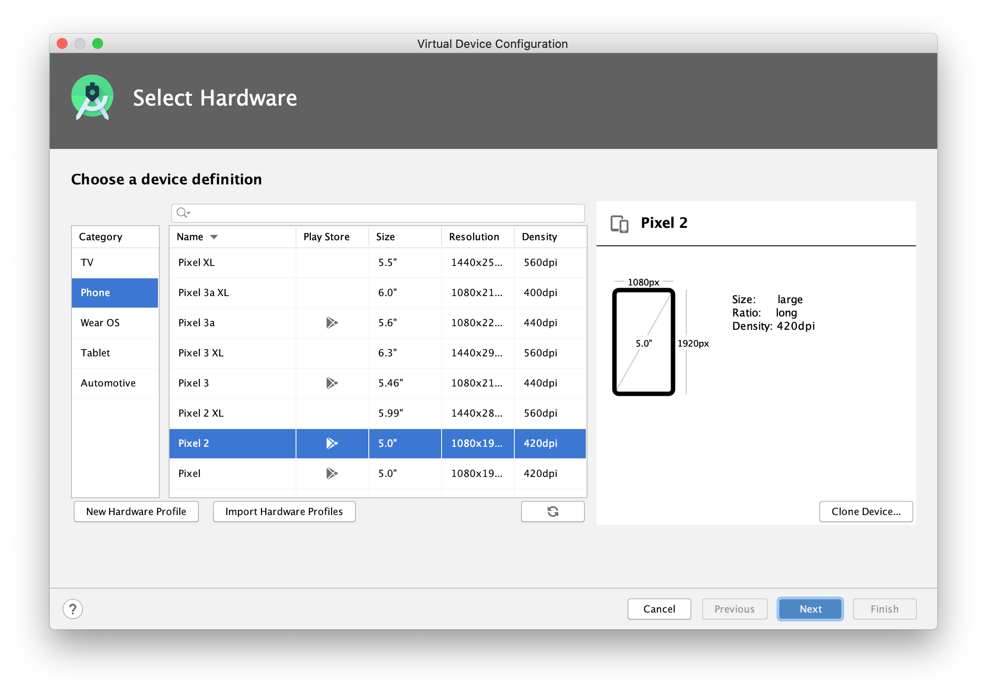

AVD: Android Virtual Devices
Son dispositivos virtuales que podemos usar en caso que no contemos con un teléfono, TV o dispositivo Android al que estemos desarrollando.
Tienen características limitadas y son pensado para pruebas.

Slide 19

Próximamente
El lenguaje de programación Kotlin

